Slide 1
2022학년도 1학기
자동차 공학 개론
1st Deliverable
B조 김다정(기계시스템학부, 2010263), 황예진(컴퓨터과학전공, 1910372)
2022. 03. 25

Slide 2
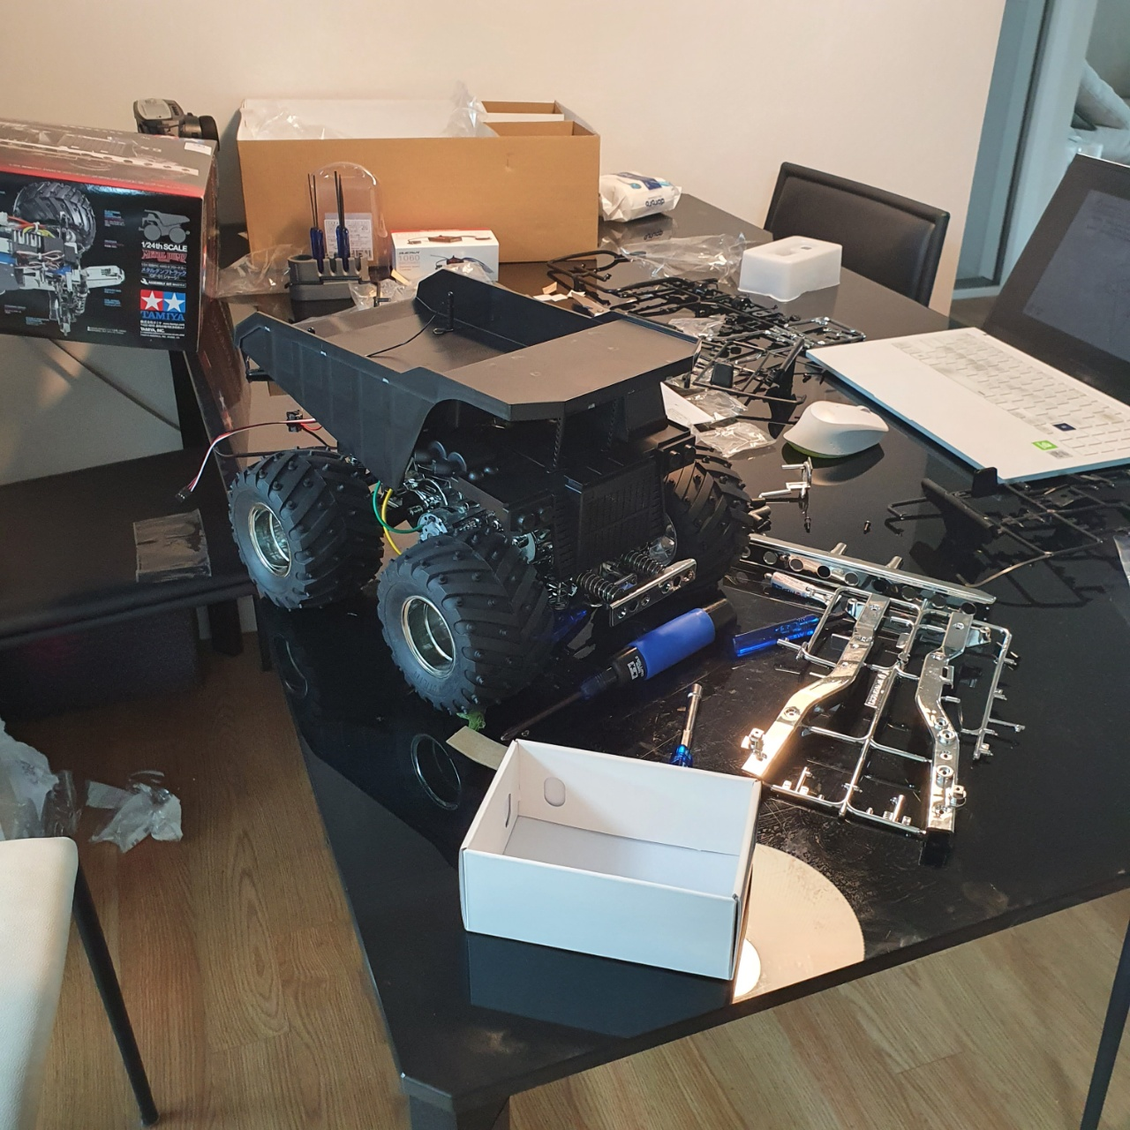
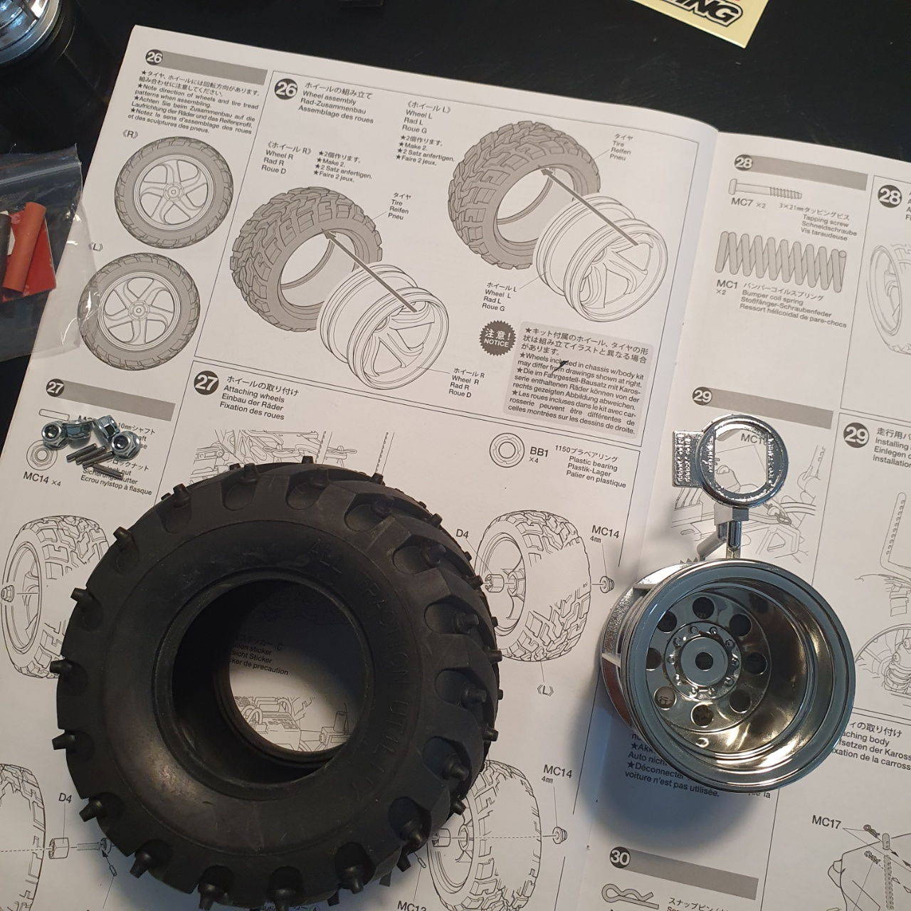
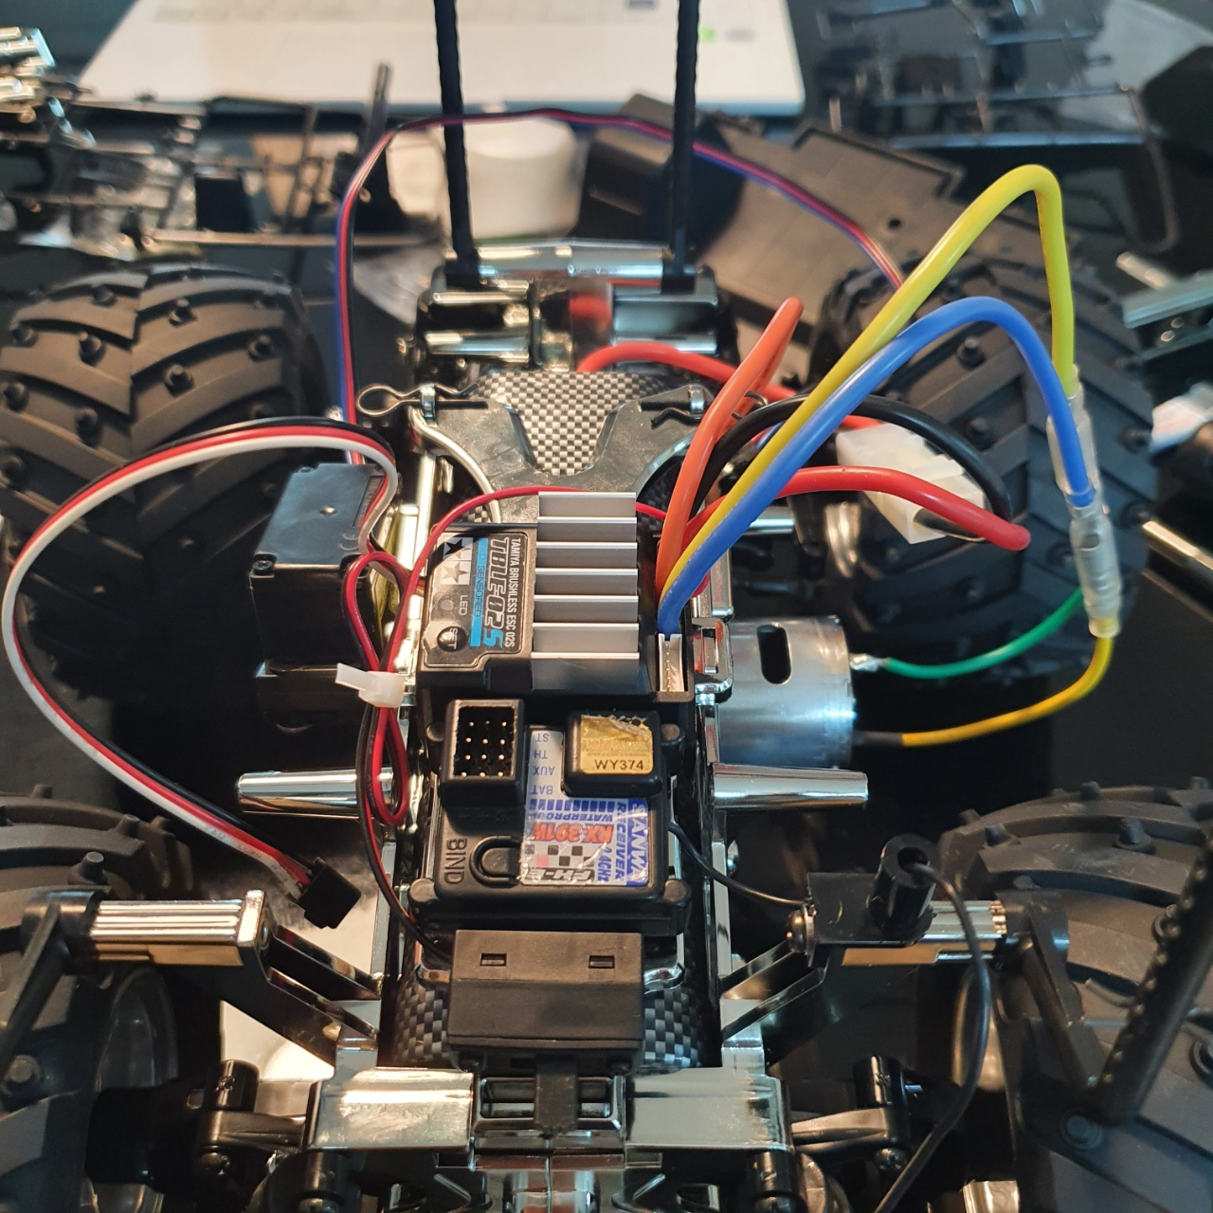
RC Car 제작 과정
제작 기간 : 3월 16일, 3월 23일 ~ 24일 (총 3일 간)
3월 16일 (50% 진행) : 팀원 모두 참여
3월 23일 ~ 24일(50% 진행) : 김다정 학생,
(황예진 학생은 코로나 상황으로 온라인으로 도움)
<참고 자료>
TAMIYA Heavy Dump Truck Build Tutorials
<제작 과정 사진 촬영>
<완성된 RC CAR 모습>

Slide 3
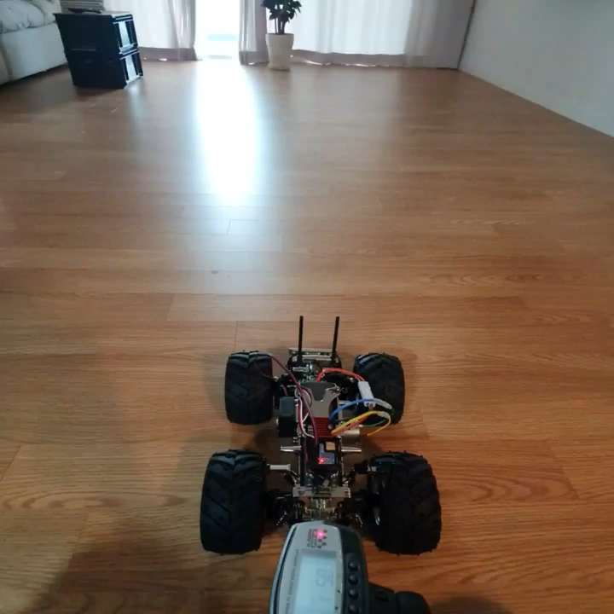
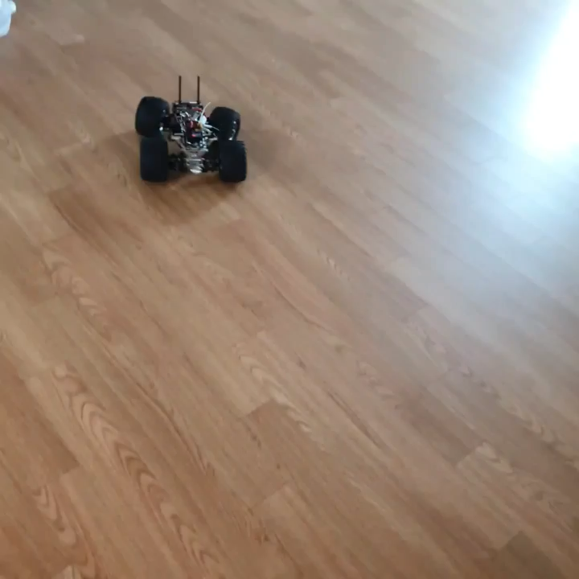
RC Car 수동 조작 영상
<수동 조작 중 직진>
<수동 조작 중 Steer 조작>

